Slide 1
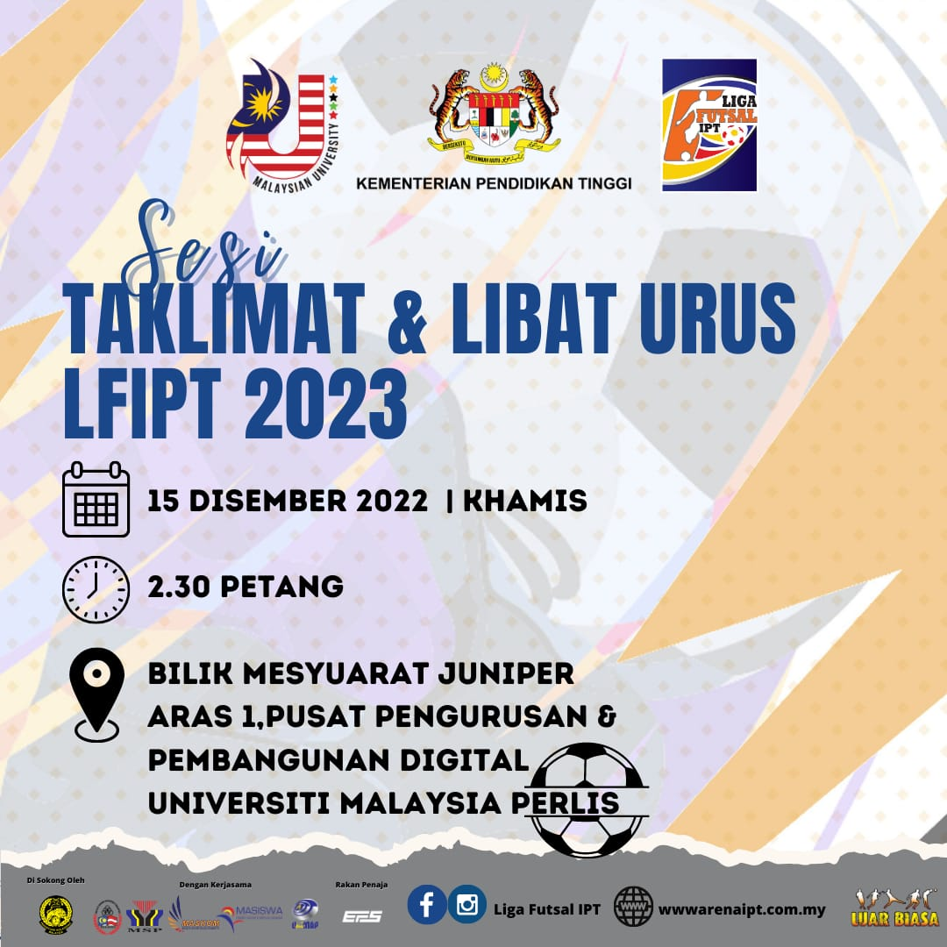

Slide 2



PELAN & FORMAT PERTANDINGAN

Slide 3
FORMAT PERTANDINGAN 2022
LIGA PREMIER
# 12 pasukan
# 4 pasukan naik ke Liga Super
# 2 pasukan kekal
# 2 pasukan Liga Super
# 6 pasukan tersingkir
10 PASUKAN =2023
4 pasukan
LIGA SUPER
* 8 pasukan
* 6 pasukan kekal
* 2 pasukan turun ke Liga Premier
* 4 pasukan drpd Liga Premier
10 PASUKAN=2023
2 pasukan
6 pasukan
KELAYAKAN

Slide 4
FORMAT PERTANDINGAN 2023
LIGA SUPER
10
2
4
3/4
45/1
90/2
6
2023

Slide 5
FORMAT PERTANDINGAN 2023
LIGA SUPER 2023
6 pasukan kekal (2022)
4 pasukan liga Premier naik (2022)
Liga 1/2 pusingan
3/4 fasa
45/90 perlawanan
10 pasukan
FORMAT KEKAL SEHINGGA 2024

Slide 6
FORMAT PERTANDINGAN
LIGA SUPER
Dijalankan secara Liga DUA (2) pusingan dimana setiap pasukan akan bermain sebanyak LAPAN BELAS (18) perlawanan;
Setiap pasukan akan bermain LIMA (5) perlawanan di Fasa 1 & 3 & EMPAT (4) perlawanan di Fasa 2 & 4;
Pasukan yang menduduki tempat teratas setelah tamat peringkat liga Dua Pusingan akan di isytihar selaku JUARA;
Pasukan EMPAT (4) TERCOROT akan turun ke Liga Premier
Penglibatan SEPULUH (10) pasukan;
Dijalankan selama DUA PULUH (20) hari iaitu LIMA (5) hari setiap Fasa
Melibatkan SEMBILAN PULUH (90) perlawanan keseluruhan.
Fasa 2 : 20 perlawanan
Fasa 3 : 25 perlawanan
Fasa 4 : 20 perlawanan
Fasa 1 : 25 perlawanan

Slide 7
FORMAT PERTANDINGAN 2023
LIGA PREMIER
2
2
6
4
45/1
90/2
10
2023

Slide 8
FORMAT PERTANDINGAN 2023
LIGA PREMIER 2023
2 pasukan kekal (2022)
2 pasukan liga Super turun
Liga 1/2 pusingan
3/4 fasa
45/90 perlawanan
10 pasukan
6 pasukan (Kelayakan -2023)
FORMAT KEKAL SEHINGGA 2024

Slide 9
FORMAT PERTANDINGAN
LIGA PREMIER
Dijalankan secara Liga DUA (2) pusingan dimana setiap pasukan akan bermain sebanyak LAPAN BELAS (18) perlawanan;
Setiap pasukan akan bermain LIMA (5) perlawanan di Fasa 1 & 3 & EMPAT (4) perlawanan di Fasa 2 & 4;
Pasukan yang menduduki tempat teratas setelah tamat peringkat liga Dua Pusingan akan di isytihar selaku JUARA;
Pasukan EMPAT (4) TERATAS LAYAK ke Liga Super
Penglibatan SEPULUH (10) pasukan;
Dijalankan selama DUA PULUH (20) hari iaitu LIMA (5) hari setiap Fasa
Melibatkan SEMBILAN PULUH (90) perlawanan keseluruhan.
Fasa 2 : 20 perlawanan
Fasa 3 : 25 perlawanan
Fasa 4 : 20 perlawanan
Fasa 1 : 25 perlawanan
Pasukan EMPAT (4) TERCOROT TERSINGKIR (KELAYAKAN)
Pasukan kedudukan 5 & 6 KEKAL

Slide 10
FORMAT
JADUAL PERLAWANAN
LIGA SUPER & LIGA PREMIER
PERLAWANAN |  |  |  |  | HARI | FASA
1-6 | 2-7 | 3-8 | 4-9 | 5-10 | 1 | 1 & 3
1-2 | 3-6 | 4-7 | 5-8 | 10-9 | 2
1-3 | 4-2 | 5-6 | 10-7 | 9-8 | 3
1-4 | 5-3 | 10-2 | 9-6 | 8-7 | 4
1-5 | 10-4 | 9-3 | 8-2 | 7-6 | 5
1-10 | 9-5 | 8-4 | 7-3 | 6-2 | 1 | 2 & 4
1-9 | 8-10 | 7-5 | 6-4 | 2-3 | 2
1-8 | 7-9 | 6-10 | 2-5 | 3-4 | 3
1-7 | 6-8 | 2-9 | 3-10 | 4-5 | 4
TIMBAL BALIK = 2 PUSINGAN = 90 PERLAWANAN |  |  |  |  | 18 | 4

Slide 11
FORMAT PERTANDINGAN 2023
KELAYAKAN LIGA PREMIER
2023
32
8
6
62
5/6

Slide 12
FORMAT PERTANDINGAN 2023
KELAYAKAN LIGA PREMIER 2023
“Play Off”
62 Perlawanan
2 gelanggang
6 hari pertandingan
Pemilihan 6 pasukan
32 Pasukan

Slide 13
FORMAT PERTANDINGAN
KELAYAKAN LIGA PREMIER 2023 (LELAKI)
Dijalankan secara Kumpulan, Suku Akhir, Separuh Akhir dan Akhir.
Penglibatan 32 pasukan;
LAPAN (8) kumpulan
EMPAT (4) pasukan setiap pasukan
DUA (2) pasukan teratas kumpulan LAYAK ke Suku Akhir
EMPAT (4) pasukan PEMENANG Suku Akhir LAYAK secara AUTOMATIK ke Liga Premier
EMPAT (4) pasukan kalah bermain di dalam PLAF OFF & pemenang LAYAK ke Liga Premier
ENAM (6) atau JUMLAH KEKOSONGAN pasukan ke Liga Premier 2023

Slide 14
PENYERTAAN PASUKAN
LFIPT (LELAKI)
LIGA SUPER
BIL | IPT | TAHUN
1. | POLIMALAYSIA | 2022
2. | UiTM | 2022
3. | KPTM Bangi | 2022
4. | UM | 2022
5. | UNM | 2022
6. | UTHM | 2022
7. | UPSI (1) | PREMIER 2022
8. | UUM (2) | PREMIER 2022
9. | UNITEN PUT (3) | PREMIER 2022
10. | MSU (4) | PREMIER 2022
LIGA PREMIER
BIL | IPT | TAHUN
1. | UiTM N.SEMBILAN | KE 5 – 2022
2. | IIUM | KE 6 - 2022
3. | UKM (7) | SUPER 2022
4. | UNIKL (8) | SUPER 2022
5. | UMT | KELAYAKAN
6. | UMP | KELAYAKAN
7. | UiTM MELAKA | KELAYAKAN
8. | UiTM PERLIS | KELAYAKAN
9. | WIDAD | KELAYAKAN
10. | USIM | KELAYAKAN

Slide 15
PASUKAN TURUN
PASUKAN KEKAL
LIGA SUPER
BIL | IPT | TAHUN
 | TURUN
1. | UKM | KE 7 - 2022
2 | UNIKL | TARIK DIRI
LIGA PREMIER
BIL | IPT | TAHUN
 | KEKAL | KEDUDUKAN
1. | UiTM N.SEMBILAN | KE 5 - 2022
2. | IIUM | KE 6 – 2022
PASUKAN TERSINGKIR
LIGA PREMIER
1. | UPM | KE - 7
2. | UMT | KE - 8
3. | UTeM | KE - 9
4. | UniSZA | KE - 10
5. | UTM | KE - 11
6. | UNIMAP | TARIK DIRI

Slide 16
FORMAT PERTANDINGAN 2023
LIGA FT UNI - WANITA
2023
8
1/2
3/4
20/5
56

Slide 17
FORMAT PERTANDINGAN
LIGA WANITA
Dijalankan secara Liga DUA (2) pusingan dimana setiap pasukan akan bermain sebanyak EMPAT BELAS 14 perlawanan;
Setiap pasukan akan bermain EMPAT (4) perlawanan di Fasa 1 & 3 & TIGA (3) perlawanan di Fasa 2 & 4;
Pasukan yang menduduki tempat teratas setelah tamat peringkat liga Dua Pusingan akan di isytihar selaku JUARA;
Pasukan EMPAT (4) TERATAS KEKAL
Penglibatan LAPAN (8) pasukan;
Dijalankan selama DUA PULUH (20) hari iaitu LIMA (5) hari setiap Fasa
Melibatkan LIMA PULUH ENAM (56) perlawanan keseluruhan.
Fasa 2 : 12 perlawanan
Fasa 3 : 16 perlawanan
Fasa 4 : 12 perlawanan
Fasa 1 : 16 perlawanan
Pasukan EMPAT (4) TERCOROT TERSINGKIR (KARNIVAL IPT)

Slide 18
PENYERTAAN PASUKAN
LFIPT (WANITA)
BIL | IPT | PERTANDINGAN / TAHUN
1. | UM | KARNIVAL & SUKIPT 2022
2. | UPNM | KARNIVAL & SUKIPT 2022
3. | KPTM BANGI | KARNIVAL & SUKIPT 2022
4. | UiTM | KARNIVAL & SUKIPT 2022
5. | UPSI | KARNIVAL & SUKIPT 2022
6. | UPM | KARNIVAL & SUKIPT 2022
7. | UUM | KARNIVAL 2022 (SUKU AKHIR)
8. | UTM | KARNIVAL 2022 (SUKU AKHIR)

Slide 19
FORMAT
JADUAL PERLAWANAN
LIGA U-FUTSAL WANITA
PERLAWANAN |  |  |  | HARI | FASA
1-5 | 2-6 | 3-7 | 4-8 | 1 | 1 & 3
1-2 | 3-5 | 4-6 | 8-7 | 2
1-3 | 4-2 | 8-5 | 7-6 | 3
1-4 | 8-3 | 7-2 | 6-5 | 4
1-8 | 7-4 | 6-3 | 5-2 | 1 | 2 & 4
1-7 | 6-8 | 5-4 | 2-3 | 2
1-6 | 5-7 | 2-8 | 3-4 | 3
TIMBAL BALIK = 2 PUSINGAN = 56 PERLAWANAN |  |  |  | 14 | 4

Slide 20
PROGRAM & TARIKH PENTING
LFIPT 2023
BIL | PERKARA | TARIKH | TINDAKAN
1.0 | Hebahan Kepada IPT | 15-30 Disember 2022 | KPT
2.0 | Permohonan “Sanction” kepada FAM & Peraturan Pertandingan | 15-30 Disember 2022 | KPT/Sekretariat
3.0 | Pengesahan Tempahan venue | 15 November – 15 Disember 2022 | KPT/Sekretariat
4.0 | Pengesahan Penyertaan pasukan | 3 Januari 2023 (8pg-2ptg) | Pasukan Kelayakan
 |  | 20 Hari sebelum tarikh fasa LFIPT 2023 (8pg-2ptg) | Pasukan LFIPT (L & W)
5.0 | Proses Pembayaran Yuran Penyertaan | 7 Hari sebelum fasa 1 | Pasukan LFIPT (L & W)
6.0 | Tempoh Pendaftaran Pertama Pemain (FOC) | 15 Disember 2022 – 31 Mac 2023 | Sekretariat/IIUM
7.0 | Majlis Undian Pasukan (Kelayakan) | 10 Januari 2022 | Sekretariat
8.0 | Taklimat & Undian Pasukan (LFIPT L &W) | 21 Januari 2023 | Sekretariat/IIUM
9.0 | Pemeriksaan venue & Mesyuarat Pelarasan Bersama LOC | 2-3 minggu sebelum tarikh Pertandingan/fasa | Sekretariat/IIUM
10.0 | Permohonan Kelulusan Kewangan | 30 hari sebelum tarikh pertandingan/fasa | Sekretariat/IIUM

Slide 21
PROGRAM & TARIKH PENTING
LFIPT 2023
BIL | PERKARA | TARIKH | TINDAKAN
11.0 | Pendaftaran Pendaftaran Kedua (FOC) | 1-7 Ogos 2023 | Sekretariat
12.0 | Pendaftaran Pendaftaran Ketiga (FOC) | Sept 2023 (Jika Perlu) | Sekretariat
13.0 | Permohonan Pegawai Teknikal FAM | 1 bulan sebelum tarikh pertandingan/Fasa | Sekretariat
14.0 | Seminar libat urus Pengurus Pasukan | 30-45 hari sebelum tarikh pertandingan | Sekretariat/KPT

Slide 22
LFIPT 2023
DOKUMEN DIGUNAPAKAI
Peraturan Am Pertandingan Liga Futsal IPT
(Pindaan Januari 2022)
Peraturan Tatatertib Liga Futsal IPT
# pautan muat turun (PDF) di;
www.arenaipt (ligafutsalipt)

Slide 23
PERATURAN PERTANDINGAN
(pindaan)
  PERKARA 4: KELAYAKAN – Pegawai
  Mendaftar maksimum tujuh (7) orang Pegawai;
  i) Ketua Jurulatih – Lesen level 2 AFC (untuk tahun 2024)
  ii)Sports First Aider/Fisioterapi – Ijazah atau Diploma Sains Sukan atau setaraf.
  iii) 5 Pegawai pasukan (Pengurus, Penolong Jurulatih 1 & 2, Kit Man; atau tertakluk kepada pasukan

Slide 24
PERATURAN PERTANDINGAN
(pindaan)
  PERKARA 4: KELAYAKAN - PASUKAN
  Setiap pasukan yang layak ke Liga Super, Liga Premier, Liga Futsal IPT (wanita) dan Piala LFIPT DIBENARKAN untuk mendaftar atau mendapatkan khidmat tidak melebihi tiga (3) orang pemain daripada mana-mana IPT dan tertakluk kepada perkara 4; Peraturan Am Pertandingan LFIPT.
  Borang Borang Pinjaman Pemain (BPP)
  Sijil Pinjaman Pemain (SPP)
#Link Peraturan

Slide 25
PERATURAN PERTANDINGAN
(pindaan)
  PERKARA 8: PEMATUHAN DAN PELANGGARAN PERATURAN
  KAD KUNING & KAD MERAH
  2 kuning= 1 perlawanan (sediada)
  (pindaan: 3 kuning = 1 perlawanan)
  (pindaan: 6 kuning = 2 perlawanan)
  1 merah = 1 perlawanan

Slide 26
PERATURAN PERTANDINGAN
(Pindaan)
  MEMBAWA KEHADAPAN PENGGANTUNGAN PERLAWANAN
  1. Secara amnya penggantungan dibawa ke satu peringkat ke satu peringkat seterusnya (pertandingan sama)
  2. Walau bagaimanpun, merujuik Peraturan Am LFIPT;
  ‘bagi penggantungan yang dikenakan akibat daripada penerimaan kad Kuning/Kad Merah pada PERLAWANAN TERAKHIR di dalam suatu pertandingan adalah seperti berikut;
  Situasi 1: Pasukan layak ke peringkat Kumpulan & kalah mati : 3 kad kuning = 1 perlawanan
  Situasi 2: Pasukan tidak layak ke peringkat Kumpulan & kalah mati : Penggantungan Perlawanan akibat penerimaan 3 kad kuning adalah terbatal dan tidak akan dibawa ke pertandingan lain mahupun ke musim hadapan
# Peraturan ini terpakai kepada Pegawai & Pemain

Slide 27
PERATURAN PERTANDINGAN
  Perkara xx : Bantahan
  Bantahan haruslah berkaitan;
  a) perlawanan; atau
  b) apa-apa perkara yang berkaitan dengan pelanggaran Peraturan Am ini; atau
  c) apa-apa perkara yang berkaitan dengan pelanggaran Tatatertib LFIPT
  2. Syarat Bantahan:
  Mestilah secara bertulis di dalam BORANG BANTAHAN dan dihantar kepada urusetia dalam TEMPOH 2 jam sebelum sepak mula mengikut jadual rasmi; atau 30 minit selepas tamat perlawanan rasmi.
  Laporan bertulis penuh serta bukti /video (jika ada) dihantar melalui emel kepada (SekretariatKFIPT@gmail.com).
  Bayaran RM 500.00 yang tidak dikembalikan (jika ditolak); dan RM 100.00 (ditolak selaku wang proses)
  Pindaan:
  Bayaran dibuat melalu e-perbankan ke akaun xxxxxxxxxxxx dengan syarat disertakan dengan salinan slip pembayaran atas nama

Slide 28
Prosiding TATATERTIB
DOKUMEN DIGUNAPAKAI
Peraturan Tatatertib Liga Futsal IPT
Kod Tatatertib FAM (edisi 2015 (“Kod”)
pautan muat turun (PDF) di www.arenaipt (ligafutsalipt) dan http://fam.org.my/sites/default/files/downloads/kod%20Tatatertib%20FAM Edisi%202015.pdf

Slide 29
  Prosiding TATATERTIB
  (Jawatankuasa Tatatertib LFIPT)
  SALAH LAKU PASUKAN
  Apabila 5 atau lebih Pegawai dan/atau Pemain menerima kad kuning dan /atau kad merah dalam 1 perlawanan
  JUMLAH KOMPAUN
  1 Kad kuning = RM 10.00
  1 kad merah = RM 30.00

Slide 30
  Prosiding TATATERTIB
  (Jawatankuasa Tatatertib LFIPT)
  LAIN-LAIN KESALAHAN:
  Antara kesalahan yang boleh dikenakan terhadap Pemain/Pegawai/Pasukan/Individu yang biasa terpakai:
  Antaranya;
  Salahlaku terhadap pihak lawan/individu selain daripada Pegawai Perlawanan.
  Salah laku terhadap Pegawai Perlawanan.
  Kelakuan yang menyinggung dan fair play
  Ketidaklayakan
  Kenyataan Akhbar
  Tanggungjawab bagi kelakuan penonton;
  - bagi pasukan Tuan Rumah
  - bagi pasukan Pelawat

Slide 31
PROSIDING RAYUAN
Prosiding Jawatankuasa Rayuan LFIPT:
Memohon alasan keputusan
Selepas menerima alasan keputusan
( 10 hari tempoh merayu bagi pihak Perayu)
= 3 hari untuk hantar surat Niat untuk merayu
= 7 hari untuk kemukakan alasan mengapa merayu (secara bertulis) dan deposit RM 500.00
3. JK Rayuan bersidang (de novo)
4. Keputusan dibuat
5. Hukuman kekal/dikurang/ditambah

Slide 32
PERHATIAN/PENAMBAHBAIKAN
YURAN PENYERTAAN : Perkara 4 : Kelayakan
1.1 LIGA SUPER & LIGA PREMIER = RM 400.00 / PASUKAN
1.2 LIGA WANITA = RM 300.00/PASUKAN
PERATURAN TERPAKAI SEMASA LFIPT :
2.1 PERATURAN AM PERTANDINGAN
2.2 PERATURAN TAMBAHAN
2.3 PERATURAN TATATERTIB
2.4 PROTOKOL OPERASI PERTANDINGAN
3. UJIAN SARINGAN RTK-Ag : SALIVA ATAU SETARA
3.1 WAJIB SETIAP PEMAIN & PEGAWAI
3.2 SEKALI UNTUK SETIAP FASA LFIPT
INSURAN PEMAIN:
4.1 SETIAP PASUKAN WAJIB MENGAMBIL INSURAN PEMAIN (INDIVIDU ATAU BERKELOMPOK)

Slide 33



LIGA FUTSAL IPT (LFIPT) 2023
KELAYAKAN | LIGA SUPER / LIGA PREMIER & LIGA FT UNI. WANITA |  |  |  |  | KELAYAKAN
LIGA PREMIER 2023 | LFIPT 1 | LFIPT BORNEO | LFIPT 2 | LFIPT 3 | LFIPT 4 | LIGA PREMIER 2024
USM | UMT & UNISZA | UMS | UPSI | UTM @ UNITEN PUT | USM | TBC
24-28 JANUARI 2023 | 06-10 MAC 2023 | 24-28 MEI 2023 | 16-20 OGOS 2023 | 20-24 SEPTEMBER 2023 | 18-22 OKTOBER 2023 | 23-28 NOVEMBER 2023
32 PASUKAN | 5 EVENTS |  |  |  |  | 32 PASUKAN
7 EVENTS

Slide 34
GANTT CHART (Futsal)
2022-2023
TAHUN | 2022 |  | 2023
PERKARA / BULAN | DIS |  | JAN |  | FEB | MAC | APR |  | MEI | JUN | JULAI | OGOS | SEPT | OKT | NOV
MESYUARAT BULANAN PENGURUSAN | 9 |  | 9 |  | 9 | 9 | 9 |  | 9 | 9 | 9
KEM LATIHAN | 3-13 IIUMK |  | 29/12-8/01 IIUMK |  | 17-27 IIUMK | 09-19 IIUMK | 07-16 IIUMK |  | 12-22 IIUMK | 16-26 IIUMK | 7-17 IIUMK
PENDEDAHAN LUAR NEGARA |  |  | 15-24 THA
RAMADHAN |  |  |  |  |  | 23
SYAWAL |  |  |  |  |  |  | 21-22
MPFL 2023 PERINGKAT KUMPULAN
PIALA FUTSAL MALAYSIA (KALAH MATI) |  |  |  |  |  |  |  |  |  |  |  | 1-31
KEJOHANAN UTAMA KPT |  | Kelayakan Premier 2023 24-28 USM |  |  |  | LFIPT 1 06-10 UMT & UNISZA |  |  | LFIPT BORNEO 24-28 UMS |  |  | LFIPT 2 16-20 UPSI | LFIPT 3 20-24 UTM @ UNITEN | LFIPT 4 18-22 USM | Kelayakan Premier 2024 23-28 TBC
BENGKEL LIBAT URUS LFIPT | 14-15 UNIMAP

Slide 35

BIL | FASA | PENYELARAS LFIPT | TARIKH SIRKIT | CADANGAN VENUE | SPEC GLG | TARIKH INSPECTION VENUE & TAKLIMAT BERSAMA LOC | TARIKH PENYERTAAN SECARA ON LINE DI BUKA | TARIKH AKHIR PROSES PEMBAYARAN PENYERTAAN | TARIKH PERGERAKAN URUSETIA KE VENUE PERTANDINGAN | TAKLIMAT PENGURUS PASUKAN
01 | Kelayakan Liga Premier 2023 | USM | 24-28 Jan 2023 | Azman Hashim Sports Arena | Taraflax | 2 Jan 2023 2.30 petang | 3 Jan 2023 Selasa 8 pg-2 petang | 10 Jan 2023 4.00 petang | 21 Jan 2023 2 petang | 10 Jan 2023 Selasa 10.30 pagi KPT
02 | Liga Super, L.Premier & L.Wanita Fasa 1 | UMT & UNISZA | 06-10 Mac 2023 | Arena UniSZA & UMT | Taraflax | 14 Feb 2023 2.30 petang | 7 Feb 2023 8 pg-2 petang | 23 Feb 2022 4.00 petang | 03 Mac 2023 2 petang | Tertakluk kepada keperluan
03 | LFIPT Borneo | UMS | 24-28 Mei 2023 | Arena UMS | Sports Court | 2 Mei 2023 2.00 petang | 2 Mei 2023 8 pg-2 petang | 10 Mei 2023 4.00 petang | 22 Mei 2023 2 petang | 23 Mei 2023 2 petang
04 | Liga Super, L.Premier & L.Wanita Fasa 2 | UPSI | 16-20 Ogos 2023 | Arena UPSI | Taraflax | 1 Ogos 2023 2.30 petang | 1 Ogos 2023 8 pg-2 petang | 10 Ogos 2023 4.00 petang | 16 Ogos 2023 2 petang | Tertakluk kepada keperluan
05 | Liga Super, L.Premier & L.Wanita Fasa 3 | UTM/ UNITEN PUT | 20-24 Sep 2023 | Arena UTM/ UNITEN | Taraflax | 1 Sep 2023 2.30 petang | 1 Sep 2023 | 10 Sep 2023 4.00 petang | 18 Sep 2023 2 petang | Tertakluk kepada keperluan
06 | Liga Super, L.Premier & L.Wanita Fasa 4 | USM | 18-22 Okt 2023 | Azman Hashim Sports Arena | Taraflax | 1 Okt 2023 2.30 petang | 1 Okt 2023 | 10 Okt 2023 4.00 petang | 18 Okt 2023 2 petang | 19 Okt 2023 3 petang
07 | Kelayakan Liga Premier 2024 | TBC | 23-28 Nov 2023 | TBC | Taraflax | 1 Nov 2023 2.30 petang | 1 Nov 2023 8 pg-2 petang | 10 Nov 2023 4.00 petang | 21 Nov 2023 2 petang | 22 Nov 2023 Selasa 10.30 pagi

Slide 36
TERIMA KASIH
SEKIAN

